Slide 1
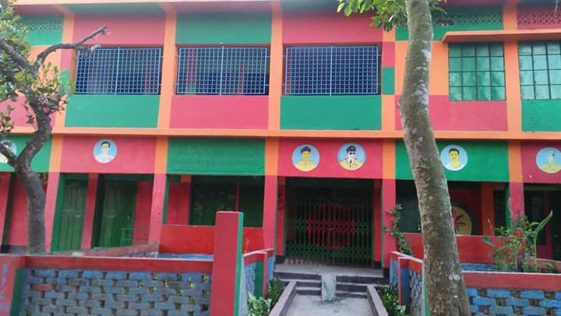
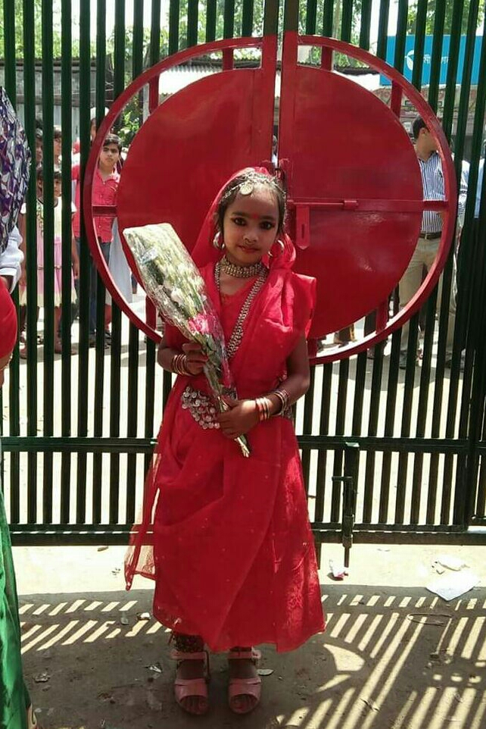
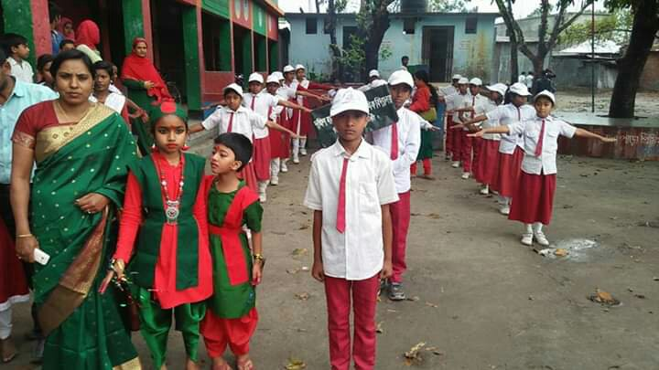
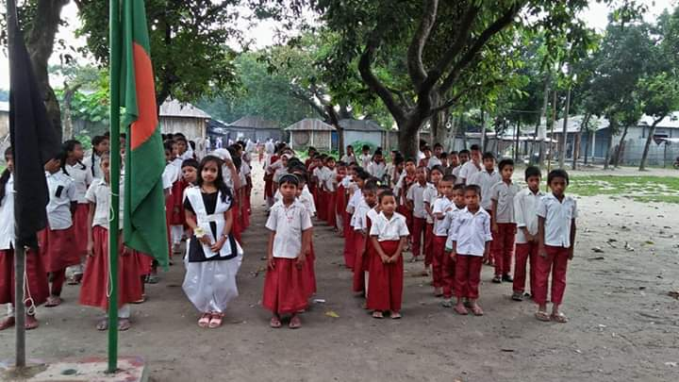
Nilphamari Online School
আজকের মাল্টিমিডিয়া ক্লাসে সবাইকে
স্বাগতম
দক্ষিণ বালাপাড়া সপ্রাবিঃ
নান্দনিক জুহি

Slide 2

শিক্ষক পরিচিতি
মোছাঃ মার্জুয়ারা বেগম
প্রধান শিক্ষক
দক্ষিণ বালাপাড়া সরকারি প্রাথমিক বিদ্যালয়,
ডিমলা, নীলফামারি ।
Email: marjuara1982@gmail.com

Slide 3

পাঠ পরিচিতি
শ্রেণীঃ ৫ম
বিষয়ঃ প্রাথমিক বিজ্ঞান
অধ্যায়ঃ ৭ স্বাস্থ্যবিধি
পাঠঃ সংক্রামক রোগ

Slide 4

শিখনফল
এই পাঠ শেষে শিক্ষার্থীরাঃ
১
৯.২.১ সংক্রামক রোগ কী তা ব্যাখ্যা করতে পারবে।
২
৯.২.২ বিভিন্ন সংক্রামক রোগের উদাহরণ দিতে পারবে।
৩
সংক্রামক রোগ কীভাবে ছড়ায় তা বর্ণনা করতে পারবে ।

Slide 5
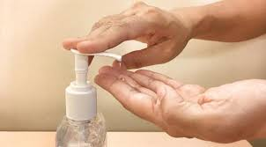
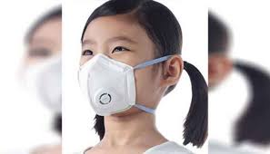
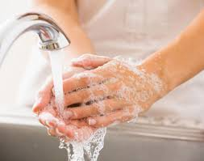
পূর্বজ্ঞান যাচাই
আমরা জানি, “ স্বাস্থ্যই সকল সুখের মূল ” তাই স্বাস্থ্যের প্রতি আমাদের সচেতন থাকতে হবে। স্বাস্থ্য ভাল রাখতে বা সুস্থ্য থাকতে আমাদের কিছু নিয়ম মেনে চলতে হয়। আর এই নিয়মগুলোই হচ্ছে স্বাস্থ্যবিধি । স্বাস্থ্যবিধি মেনে চলার পরেও আমরা রোগাক্রান্ত হই । আমরা কেন রোগাক্রান্ত হই ?

Slide 6
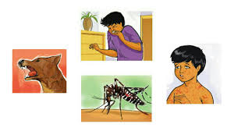

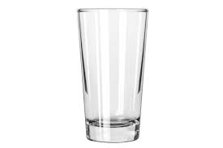




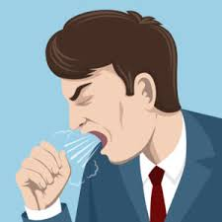
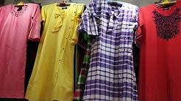
নিচের ছবিগুলো ভালো করে দেখ
ছবিগুলো দেখে কী বুঝলে ?

Slide 7



আমাদের আজকের পাঠ
সংক্রামক রোগ

Slide 8
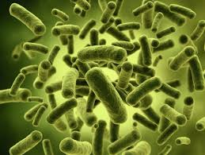
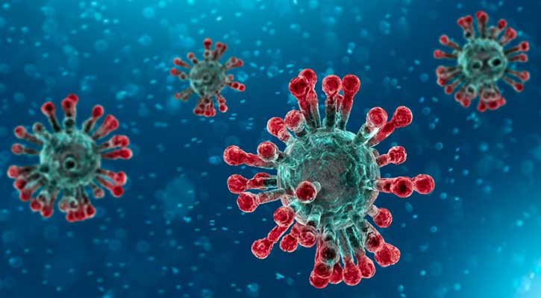
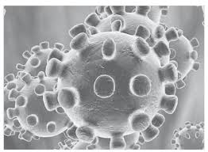
ছবিগুলো ভালোভাবে পর্যবেক্ষণ কর
ব্যাকটেরিয়া
ভাইরাস
ছত্রাক
বিভিন্ন জীবাণু যেমন- ব্যাক্টেরিয়া, ভাইরাস, ছত্রাক ইত্যাদি শরীরে প্রবেশের ফলে সৃষ্ট রোগই হলো সংক্রামক রোগ। এ সকল রোগ প্রত্যক্ষ বা পরোক্ষভাবে একজন মানুষ থেকে আরেকজন মানুষের দেহে ছড়াতে পারে ।

Slide 9
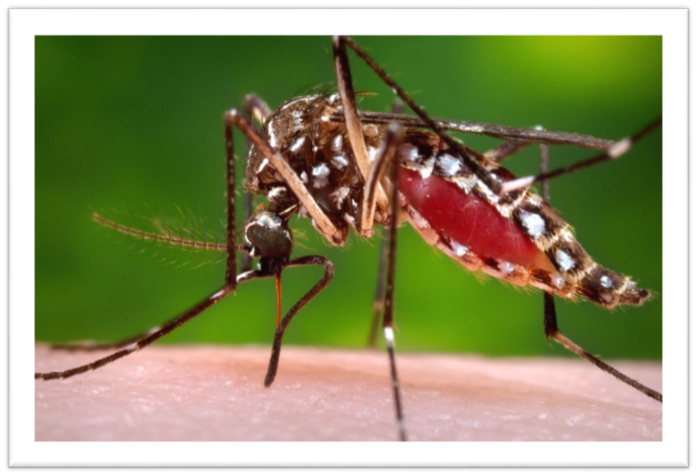
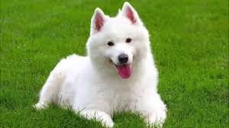
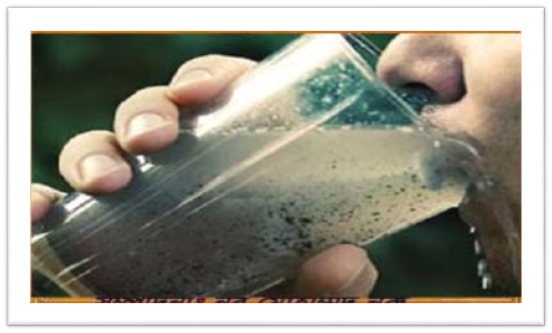
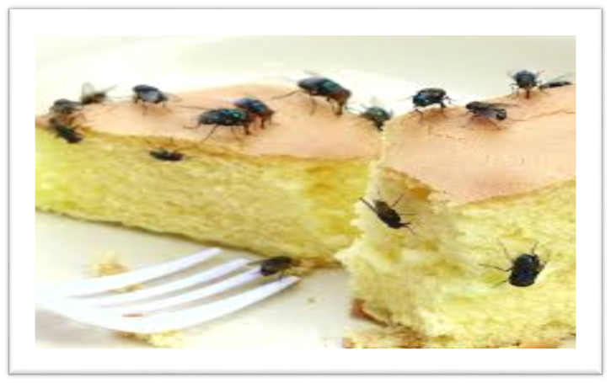
সংক্রামক রোগের বিস্তার
হাঁচি - কাশির মাধ্যমে জীবাণু ছড়ায় ।
মশা বা কুকুরের মাধ্যমে জীবাণু ছড়ায় ।
দূষিত খাদ্য গ্রহণের মাধ্যমে ।
দূষিত পানি পান করার মাধ্যমে ।

Slide 10
সংক্রামিত ব্যাক্তির ব্যবহৃত জিনিসপত্র

Slide 11
খাতায় একটি ছক তৈরি কর
সংক্রামক রোগ কীভাবে ছড়ায় ?
হাঁচি-কাশির মাধ্যমে
আক্রান্ত ব্যাক্তির জিনিসপত্র ব্যাবহারের মাধ্যমে
মশা, পোকামাকড় ও কুকুরের মত প্রাণীর মাধ্যমে
দূষিত খাদ্য গ্রহণের মাধ্যমে
দূষিত পানি পান করার মাধ্যমে

Slide 12

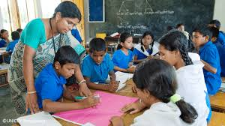

একক কাজ
জোড়ায় কাজ
দলীয় কাজ
একক কাজ
দল নং ১
সংক্রামক রোগ বলতে কী বোঝ ?
দল নং ২
কয়েকটি সংক্রামক রোগের নাম লিখ ।
দল নং ৩
সংক্রামক রোগ কীভাবে ছড়ায় তার একটি তালিকা তৈরি কর ।

Slide 13
শূন্যস্থান পূরণ কর
(ক) স্বাস্থ্যবিধি মেনে চললে আমরা স্বাস্থ্য ভালো রাখতে পারি ।
(খ) দূষিত পানি পানের মাধ্যমেও সংক্রামক রোগ ছড়াতে পারে ।
(গ) সংক্রামক রোগ বিভিন্নভাবে ছড়াতে পারে।

Slide 14
সঠিক উত্তরটিতে টিক চিহ্ন
দাও ।
কোনটি ম্যালেরিয়া বা ডেঙ্গু রোগের বাহক ?
ক. প্রজাপতি খ. ইঁদুর
গ. মশা ঘ. মাছি
দূষিত খাদ্য গ্রহণের মাধ্যমে কোন রোগ ছড়াতে পারে ?
ক. সোয়াইন ফ্লু খ. ইবোলা
গ. হাম ঘ.সংক্রামক

Slide 15
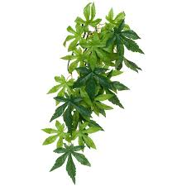
মূল্যায়ন
প্রশ্নগুলির উত্তর বলি
১। সংক্রামক রোগ কাকে বলে ?
২। সংক্রামক রোগ কীভাবে ছড়ায় ?

Slide 16
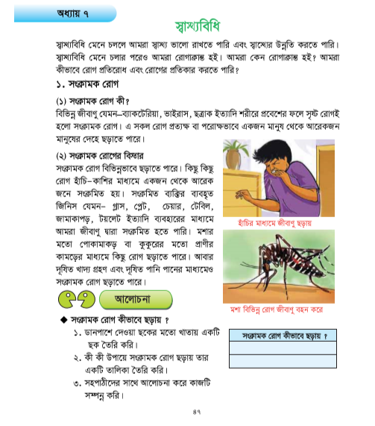
তোমাদের প্রাথমিক বিজ্ঞান বইয়ের ৪৭ পৃষ্ঠা বের কর।
পাঠ্যাংশটুকু নিরবে পড়, বুঝতে সমস্যা হলে তোমার পাশের বন্ধুকে জিজ্ঞেস কর প্রয়োজনে আমাকে বলো ।

Slide 17


বাড়ির কাজ
করোনা কোন ধরনের রোগ তা লিখে আনবে ।
৪ টি সংক্রামক রোগের নাম লিখে আনবে ।
৩) সংক্রামক রোগ কীভাবে ছড়ায় তার একটি তালিকা তৈরি করে আনবে।

Slide 18
